Slide 1

Анализ данных на языке SQL
(sql-1)

Slide 2





Фулстек-разработчик
Стек: Pt, JS, C#, языки ассемблера, Django, Flask, Vue, IOT
Путь от инженера до старшего научного сотрудника ЦНИИ
Основатель компьютерной академии Вектор Времени, технического клуба Кибернетик, IT компании 1-PRO-1
Опыт работы программистом в Европе
Автор учебных пособий по программированию
Кандидат технических наук, доцент РТУ МИРЭА, Политех, Бауманский учебный центр Специалист
https://programism.ru/
https://vektor-vremeni.ru/
https://www.qotto.net/
https://cyberneticum.ru/
2

Slide 3
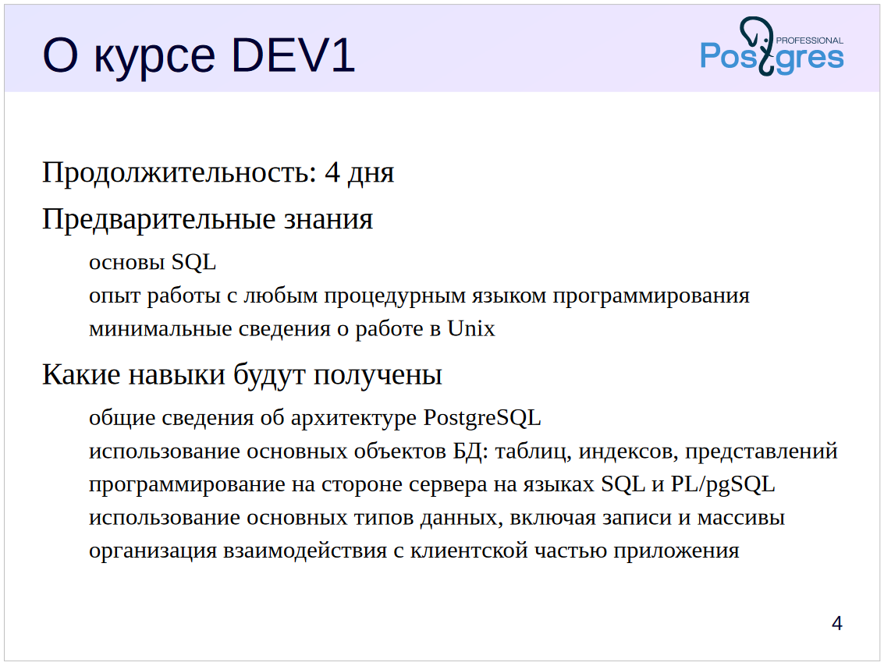

Slide 4
О курсе
Продолжительность – 3 дня
Предварительные знания:
Опыт работы с любым процедурным языком программирования
Какие навыки будут получены:
общие сведения о СУБД PostgreSQL
основы архитектуры PostgreSQL
использование основных объектов бд
crud при работы с бд
операции с одной и несколькими таблицами
оконные функции

Slide 5
Курс будет полезен:
Начинающим разработчикам СУБД PostgreSQL;
Администраторам СУБД PostgreSQL;
Разработчикам приложений;
Слушателям, обучающимся по направлению «Системы управления базами данных».

Slide 6
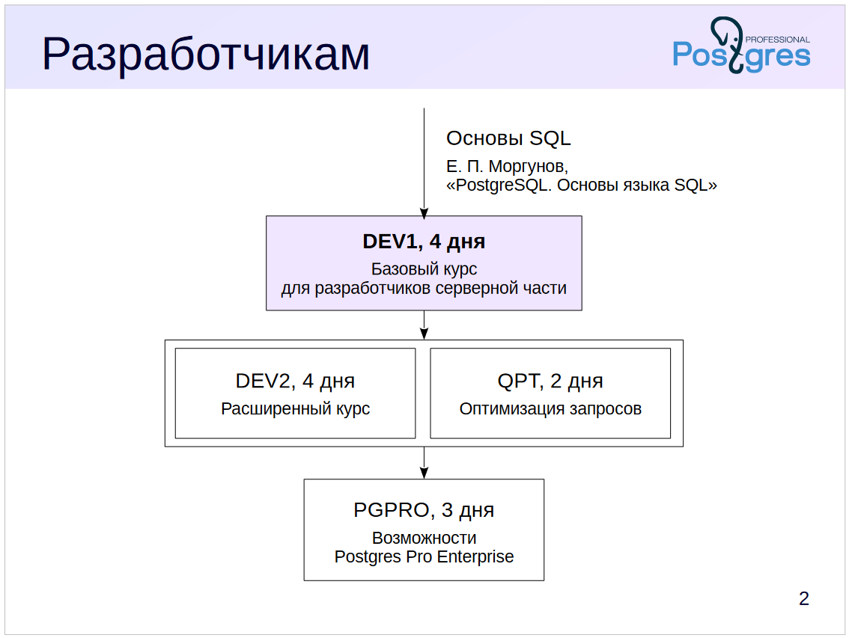

Slide 7
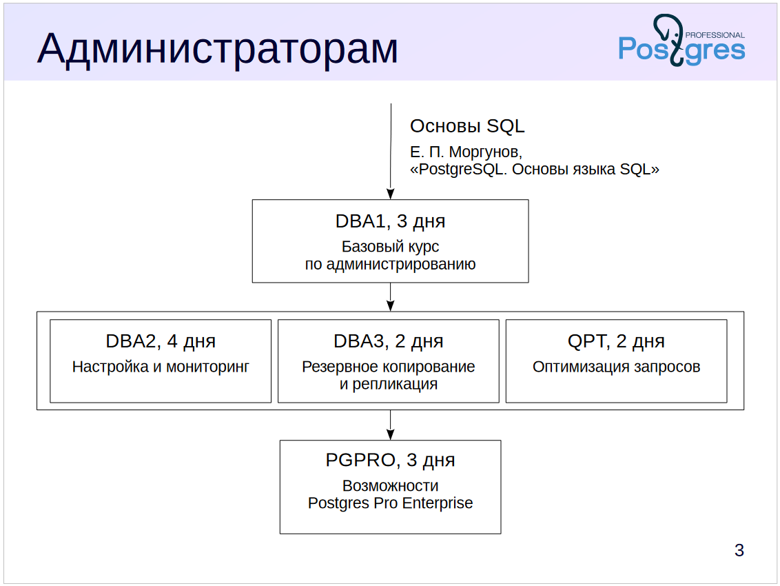

Slide 8
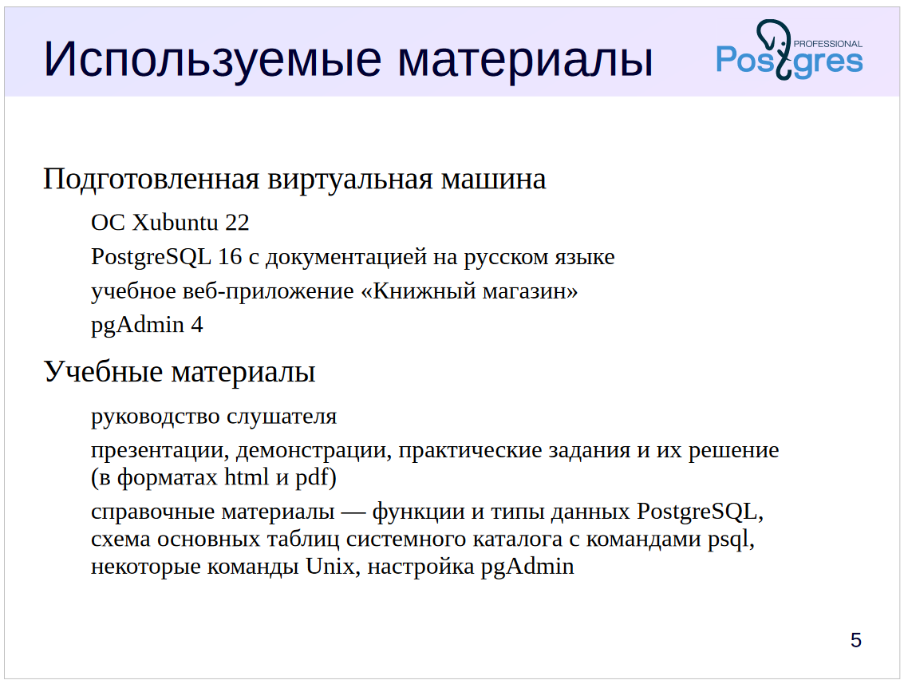

Slide 9
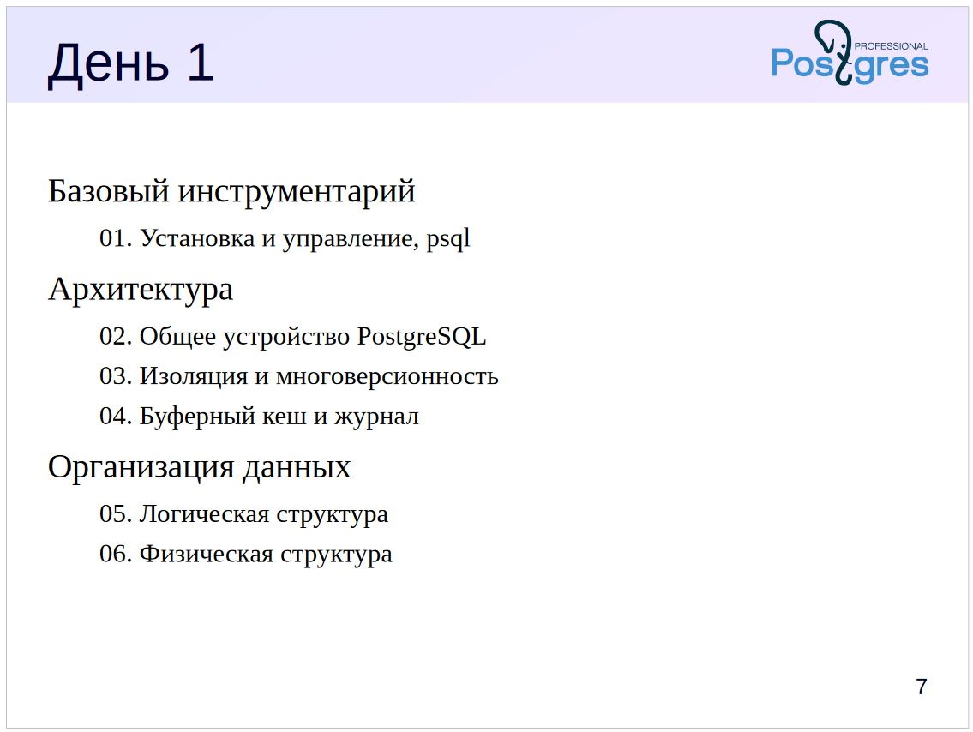

Slide 10
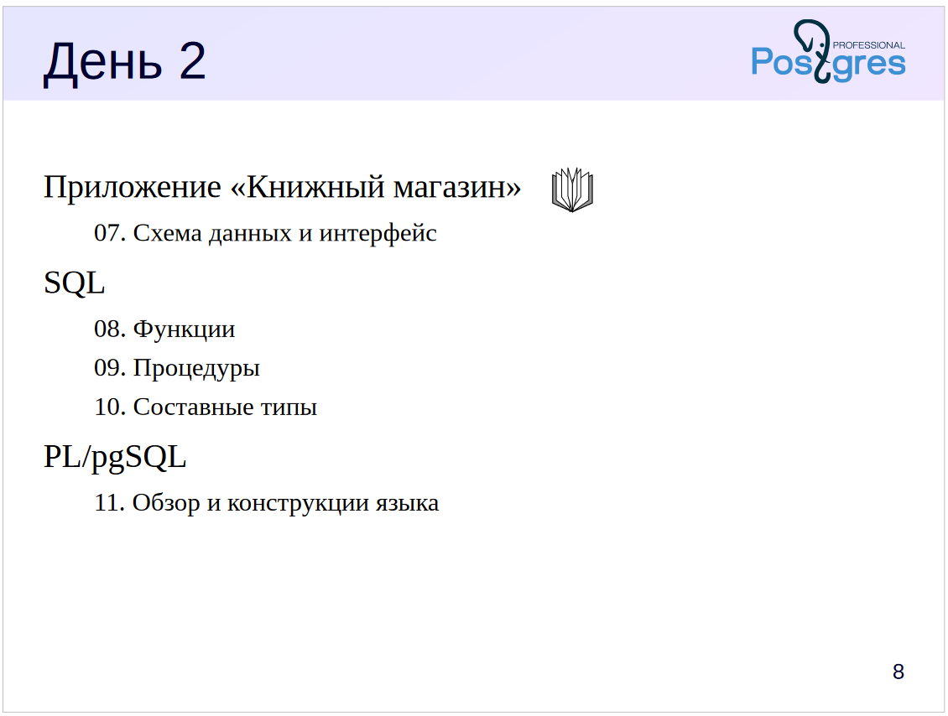

Slide 11
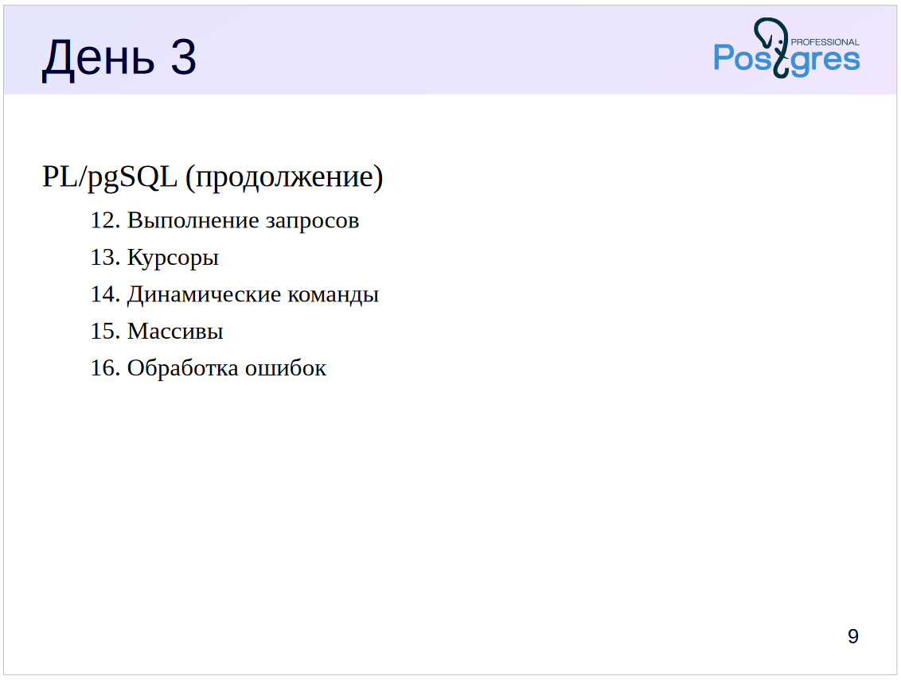

Slide 12
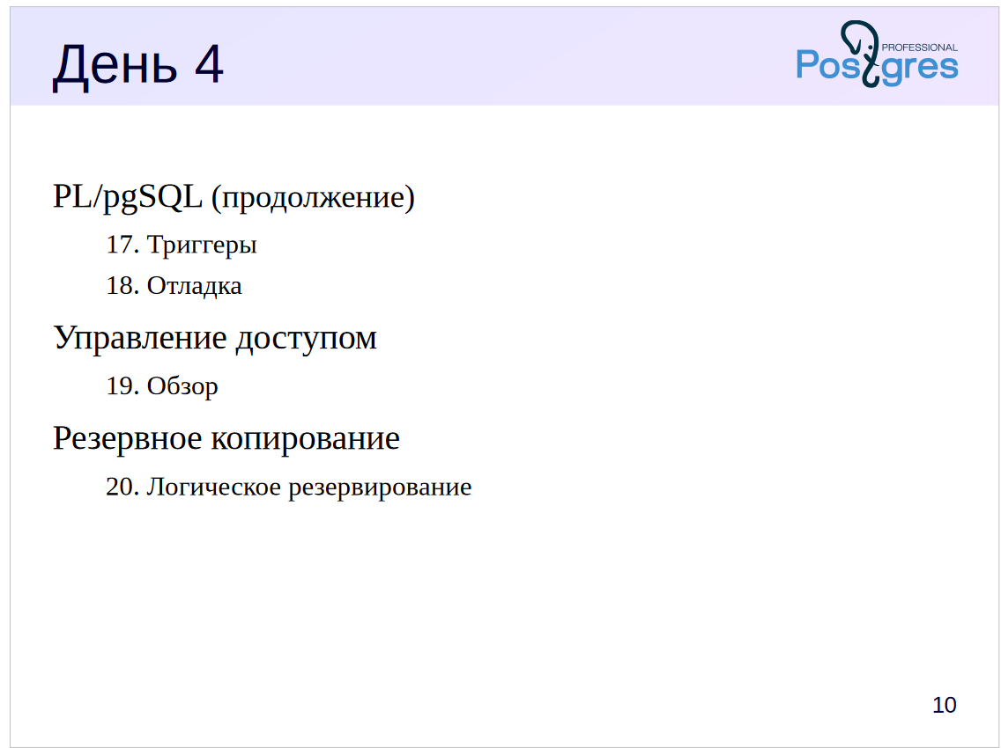

Slide 13
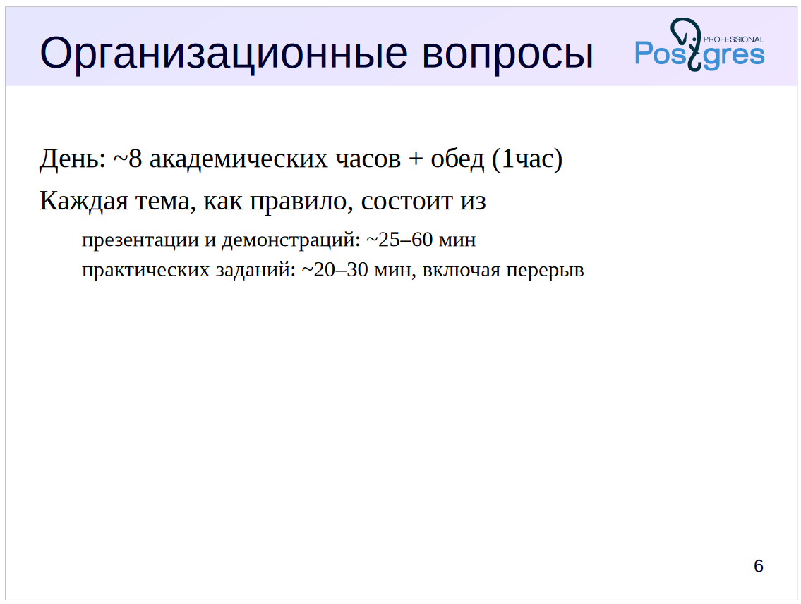

Slide 14
Организационные моменты
Правила совместной работы:
✓ Вопросы преподавателю ✓ Правило поднятой руки ✓ Уважение к мнению других участников
Давайте знакомиться
Имя
Компания
Должность, роль
Ожидания от курса
✗ Мобильные телефоны ✗ Опоздания ✗ Приватные обсуждения

Slide 15
Модуль 1. Базовый инструментарий

Slide 16


Slide 17
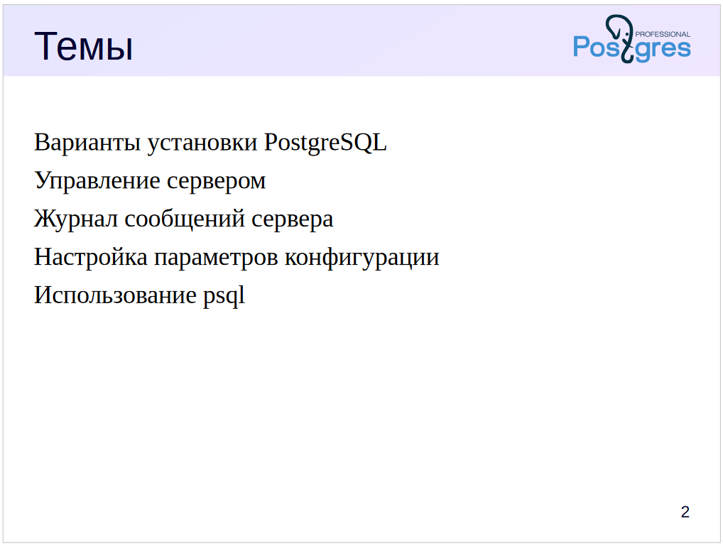

Slide 18
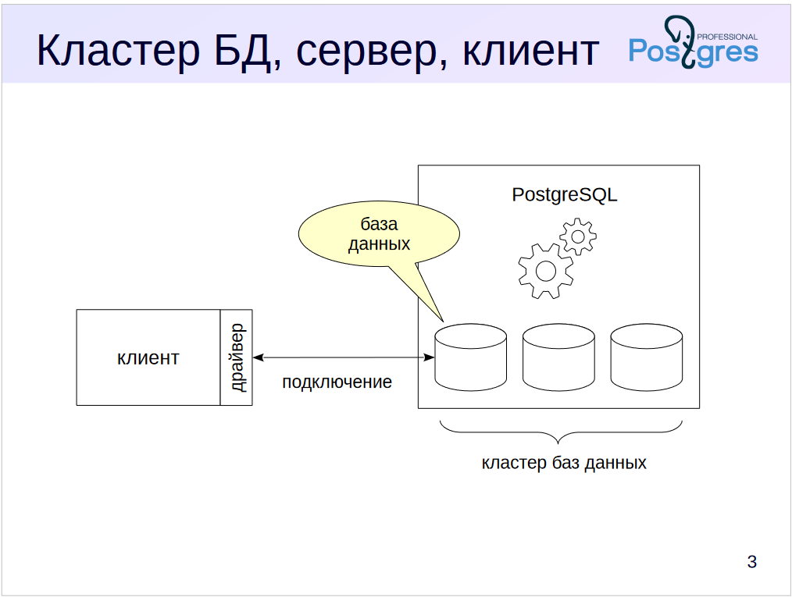

Slide 19
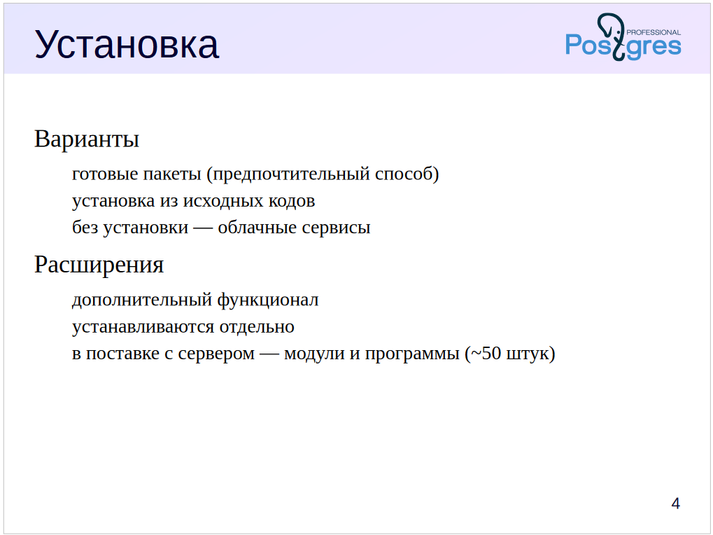

Slide 20
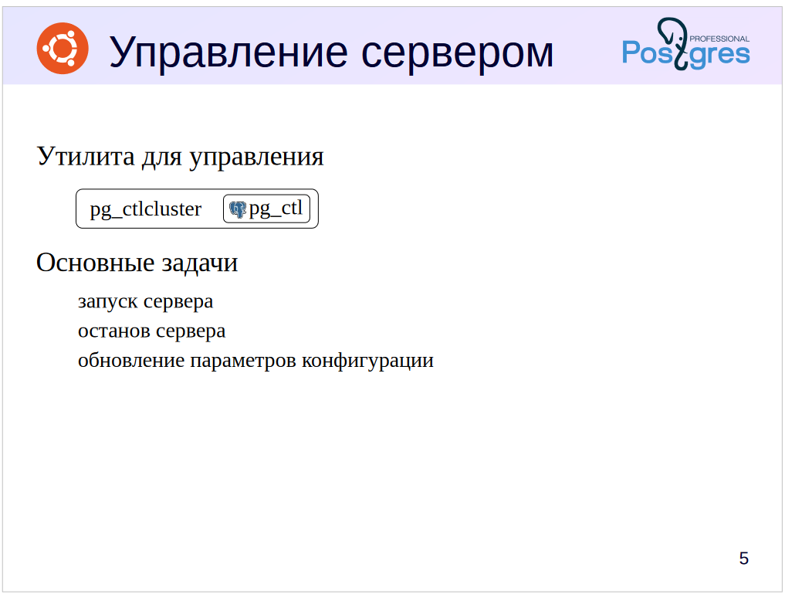

Slide 21
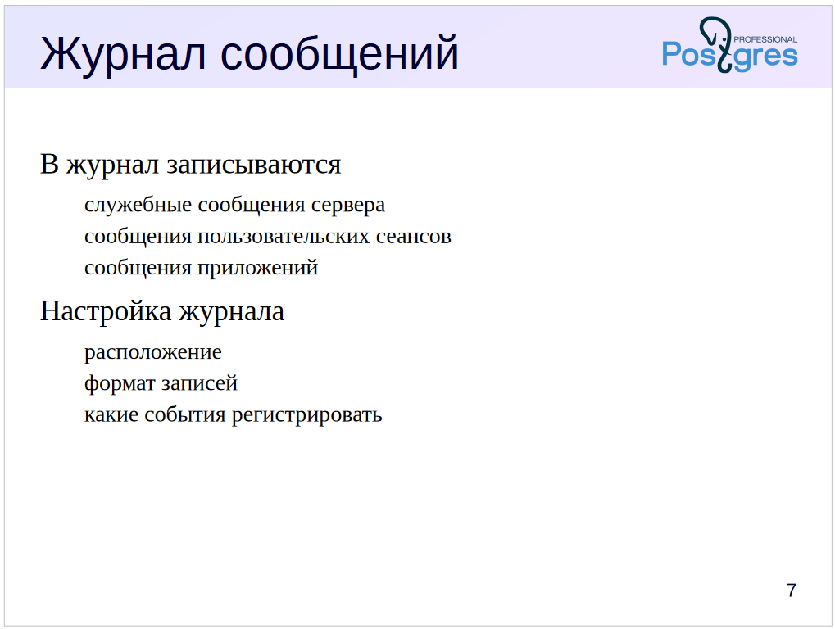

Slide 22
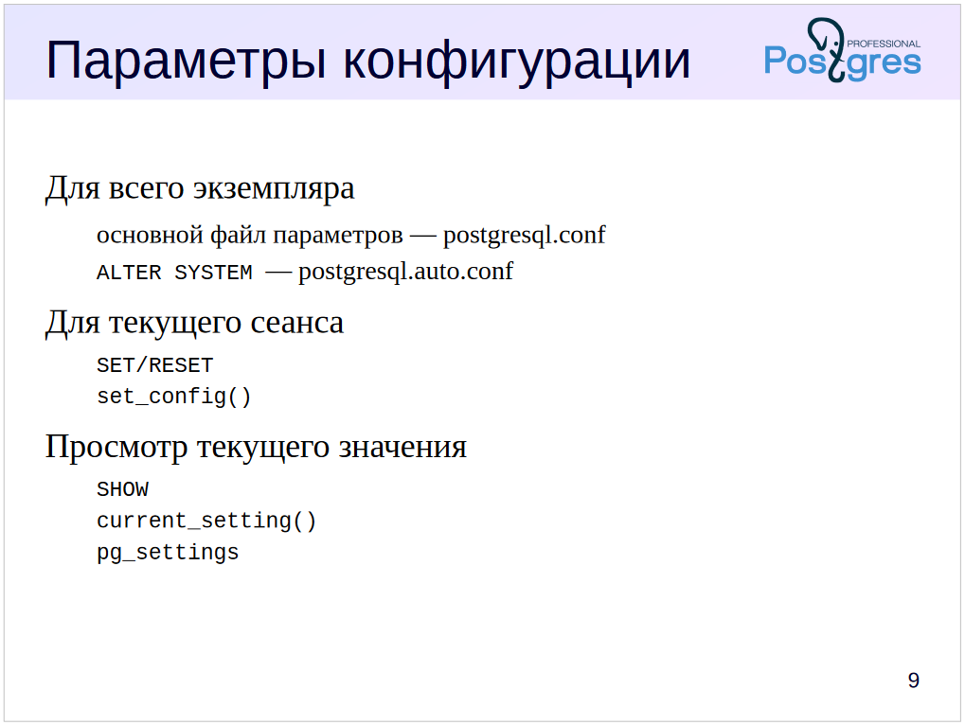

Slide 23
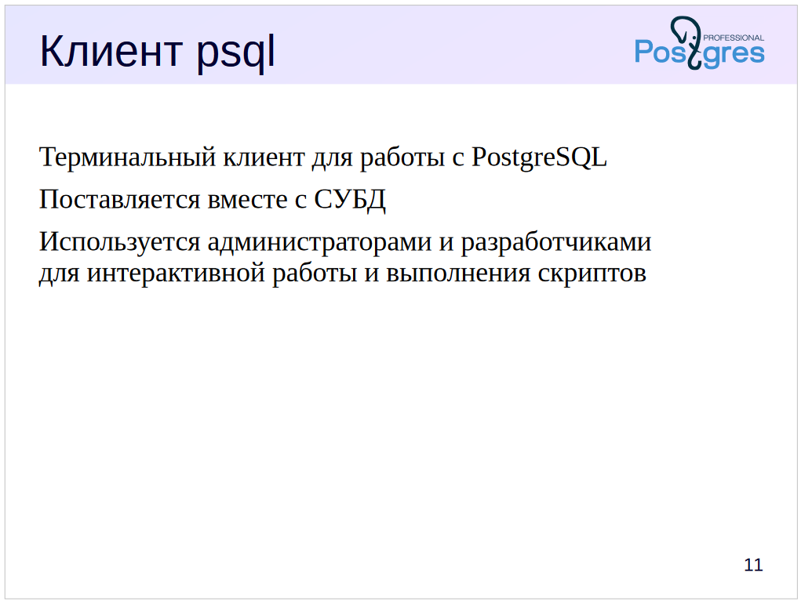

Slide 24
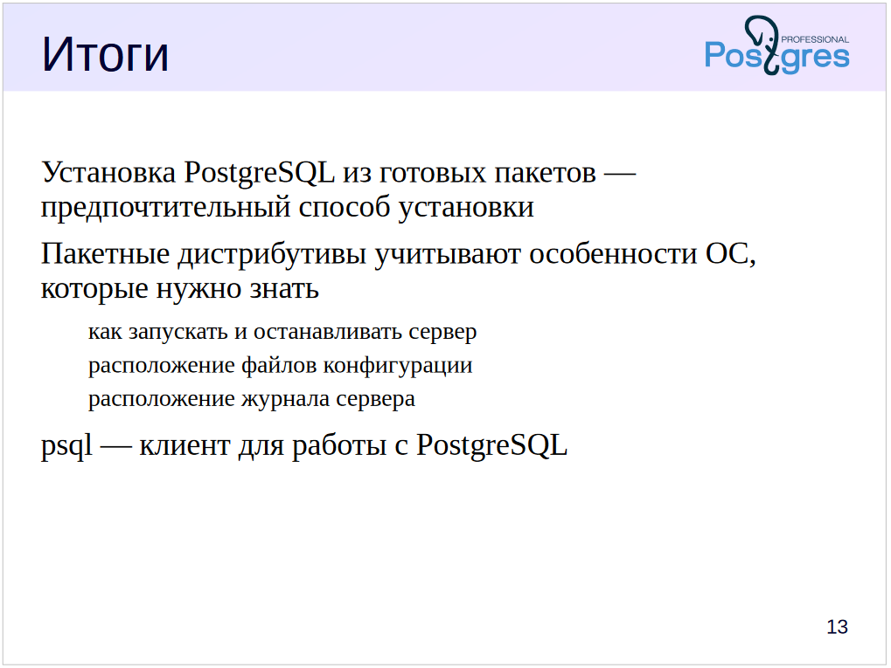

Slide 25
